Slide 2

Thực hành TTUD
Bridges

Slide 3
Bridges
Tìm cầu và đỉnh khớp của một đồ thị vô hướng.
Định nghĩa: Nếu bỏ cầu hoặc đỉnh khớp đi thì số thành phần liên thông của đồ thị sẽ tăng lên
Input: Danh sách cạnh
Line 1 có N, M
M lines tiếp theo, các cặp số nguyên a, b có 1 cạnh vô hướng từ a tới b.
Output:
Số đỉnh khớp, số cầu của đồ thị.

Slide 4
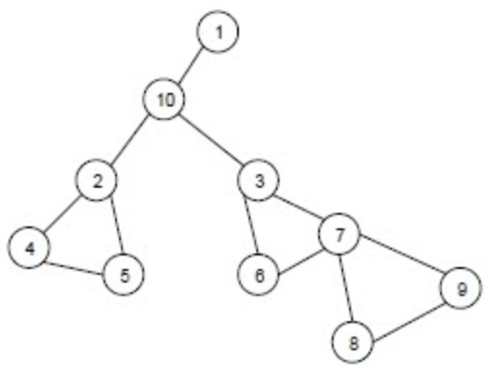
Bridges
Example
Input | Output
10 12 1 10 10 2 10 3 2 4 4 5 5 2 3 6 6 7 7 3 7 8 8 9 9 7 | 4 3 Explain: Articulation points: 10, 2, 3, 7 Bridges: (2-10), (10-3), (10-1)

Slide 5
Bridges
Ý tưởng: DFS
Lưu đồ thị dưới dạng danh sách kề: vector<vector<int>> adj(N);

Slide 6
Bridges
Tìm kiếm theo chiều sâu (DFS)
Cây DFS và cấu trúc Num, Low
Tìm cạnh cầu (bridges)
Tìm đỉnh khớp (articulation)

Slide 7
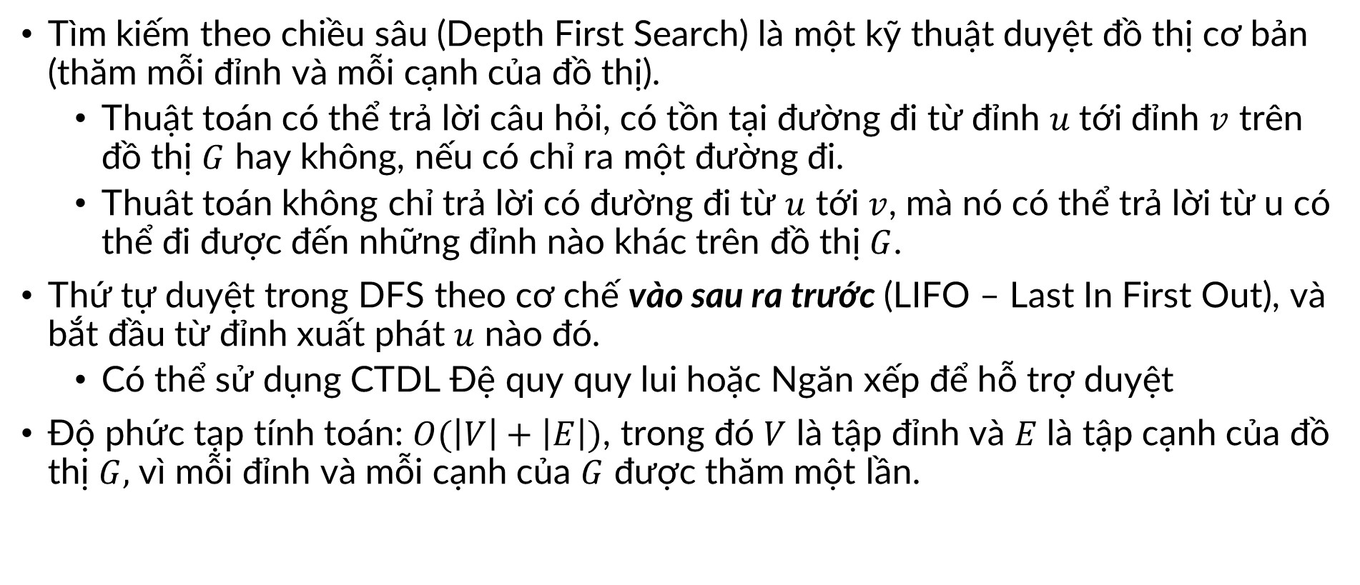
Tìm kiếm theo chiều sâu
Tìm kiếm theo chiều sâu (Depth First Search) là một kỹ thuật duyệt đồ thị cơ bản (thăm mỗi đỉnh và mỗi cạnh của đồ thị).
Thuật toán có thể trả lời câu hỏi, có tồn tại đường đi từ đỉnh $u$tới đỉnh $v$ trên đồ thị $G$ hay không, nếu có chỉ ra một đường đi.
Thuât toán không chỉ trả lời có đường đi từ $u$ tới $v$, mà nó có thể trả lời từ u có thể đi được đến những đỉnh nào khác trên đồ thị $G$.
Thứ tự duyệt trong DFS theo cơ chế vào sau ra trước (LIFO – Last In First Out), và bắt đầu từ đỉnh xuất phát $u$ nào đó.
Có thể sử dụng CTDL Đệ quy quy lui hoặc Ngăn xếp để hỗ trợ duyệt
Độ phức tạp tính toán: $O(\left|V\right|+\left|E\right|)$, trong đó $V$ là tập đỉnh và $E$ là tập cạnh của đồ thị $G,$ vì mỗi đỉnh và mỗi cạnh của $G$ được thăm một lần.

Slide 8
Ý tưởng cài đặt
Đồ thị G = (V, E) được biểu diễn bởi danh sách kề
Mảng đánh dấu:
visited[u] = true có nghĩa u đã được thăm và visited[u] = false có nghĩa u chưa được thăm
DFS(u) {
visit(u); // assign visited[u] = true
for v in A[u] do {
if not visited[v] then {
DFS(v);
}
}
}
DFS(){
for u in V do { visited[u] = false; }
for u in V do {
if not visited[u] then
DFS(u);
}
}

Slide 9
NỘI DUNG
Tìm kiếm theo chiều sâu (DFS)
Cây DFS và cấu trúc Num, Low
Tìm cạnh cầu (bridges)
Tìm đỉnh khớp (articulation)
Tìm thành phần liên thông mạnh (strongly connected component)

Slide 10
Cây DFS
Vết của quá trình tìm kiếm theo chiều sâu sẽ tạo thành một cây
a
a
b
f
b
f
c
g
c
g

Slide 11
Cây DFS
Vết của quá trình tìm kiếm theo chiều sâu sẽ tạo thành một cây
Một số loại cạnh trong quá trình tìm kiếm
Cạnh cây (Tree Edge): Cạnh theo đó từ một đỉnh thăm được đỉnh mới, ví dụ cạnh màu đen trong hình bên
Cạnh ngược (Back Edge): Cạnh đi từ con cháu đến tổ tiên, ví dụ cạnh màu đỏ (g,a) trong hình bên
Cạnh xuôi (Forward Edge): Cạnh đi từ tổ tiên đến con cháu, ví dụ cạnh màu xanh (a,c) trong hình bên
Cạnh vòng (Crossing Edge): Cạnh nối giữa 2 đỉnh không có liên quan, ví dụ cạnh màu tím nét đứt (c,g) trong hình bên
a
b
f
c
g

Slide 12
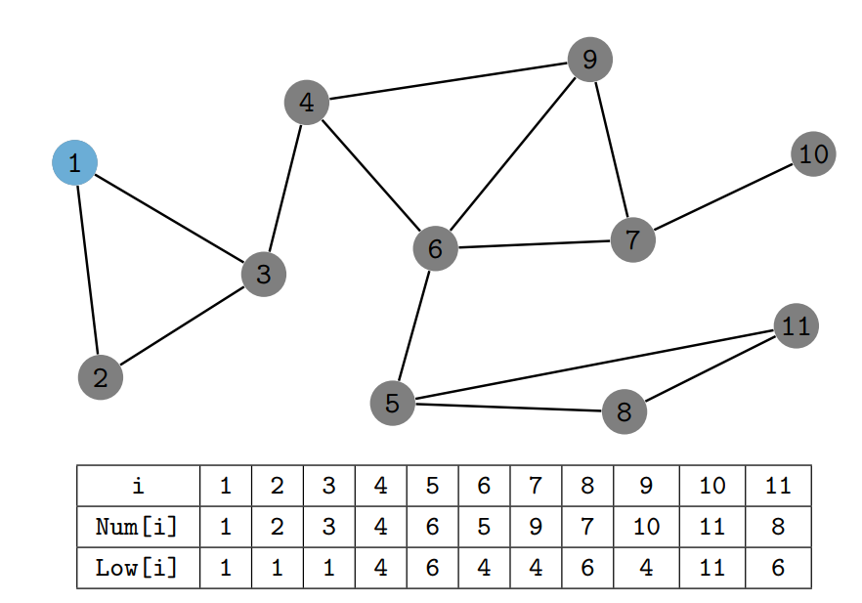
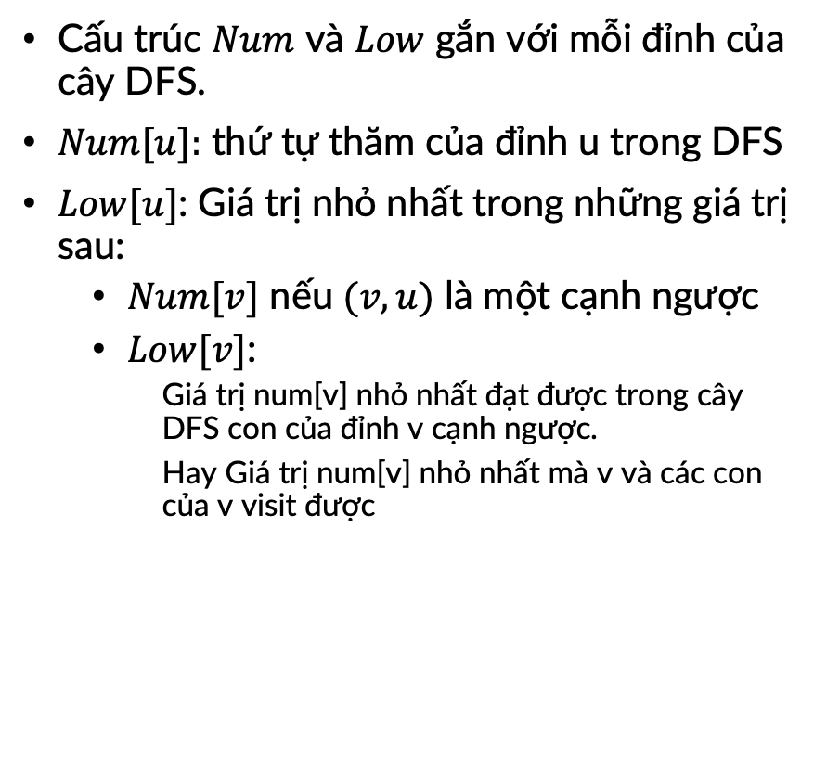
Cây DFS
Cấu trúc $Num$ và $Low$ gắn với mỗi đỉnh của cây DFS.
$Num[u]:$ thứ tự thăm của đỉnh u trong DFS
$Low[u]$: Giá trị nhỏ nhất trong những giá trị sau:
$Num[v]$ nếu $(v,u)$ là một cạnh ngược
$Low[v]$:
Giá trị num[v] nhỏ nhất đạt được trong cây DFS con của đỉnh v cạnh ngược.
Hay Giá trị num[v] nhỏ nhất mà v và các con của v visit được

Slide 13
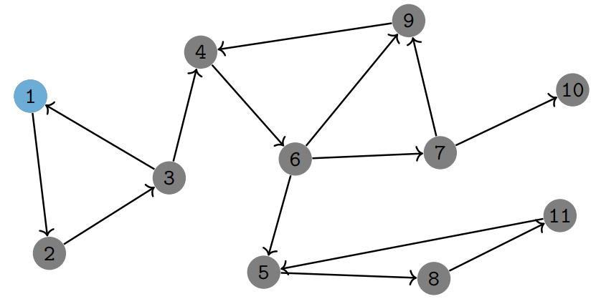
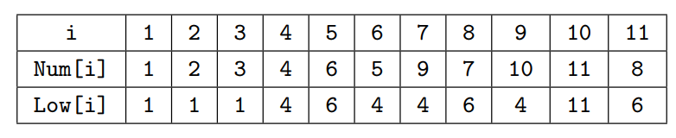
Ví dụ

Slide 14
Ý tưởng cài đặt bằng đệ quy
p[v]: đỉnh cha của v trong quá trình duyệt theo chiều sâu
Num[u] = 0: đỉnh u chưa được thăm
Num[u] > 0: đỉnh u đã được thăm và Num[u] chính là thứ tự thăm
DFS(u) {
T += 1; Num[u] = T; Low[u] = T;
for v in A[u] do {
if v = p[u] continue;
if Num[v] > 0 then { // v was visited
Low[u] = min(Low[u], Num[v]);
} else {
p[v] = u;
DFS(v);
Low[u] = min(Low[u], Low[v]);
}
}
}

Slide 15
Bridges
Tìm kiếm theo chiều sâu (DFS)
Cây DFS và cấu trúc Num, Low
Tìm cạnh cầu (bridges)
Tìm đỉnh khớp (articulation)

Slide 16
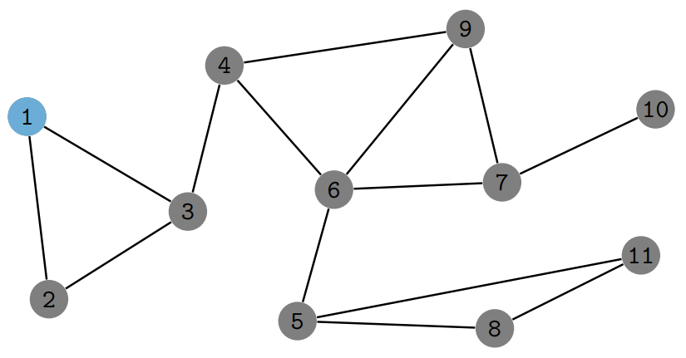

Tìm cầu (bridge) trong đồ thị
Định nghĩa: Cầu là một cạnh của đồ thị vô hướng, nếu loại bỏ cạnh này khỏi đồ thị sẽ làm tăng số thành phần liên thông.
Nhận xét: Một cạnh xuôi $(u,v)$ là cầu khi và chỉ khi $Low[v] > Num[u]$

Slide 17
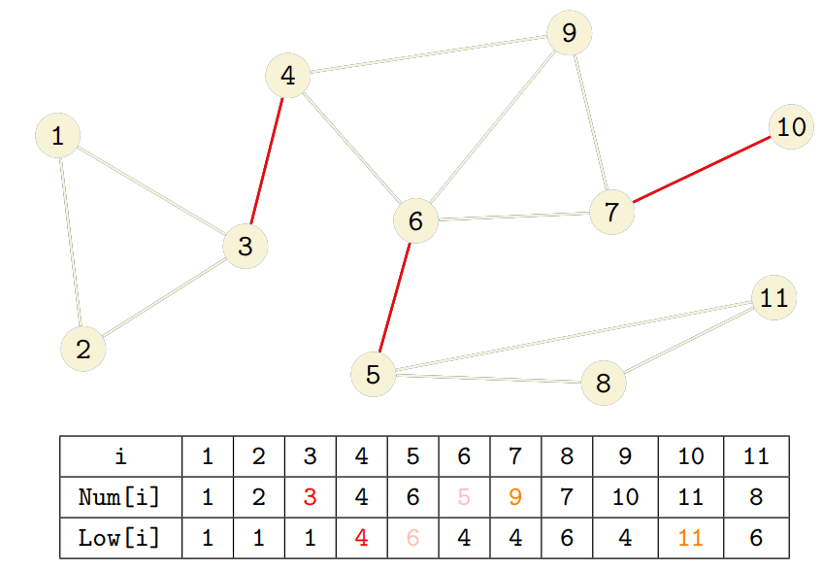
Tìm cầu (bridge) trong đồ thị
Nhận xét: Một cạnh xuôi $(u,v)$ là cầu khi và chỉ khi $Low[v] > Num[u]$

Slide 18
Ý tưởng cài đặt bằng đệ quy
p[v]: đỉnh cha của v trong quá trình duyệt theo chiều sâu
Num[u] = 0: đỉnh u chưa được thăm
Num[u] > 0: đỉnh u đã được thăm và Num[u] chính là thứ tự thăm
DFS(u) {
T += 1; Num[u] = T; Low[u] = T;
for v in A[u] do {
if v = p[u] continue;
if Num[v] > 0 then { // v was visited
Low[u] = min(Low[u], Num[v]);
} else {
p[v] = u;
DFS(v);
Low[u] = min(Low[u], Low[v]);
if Low[v] > Num[u] then (u,v) is a bridge;
}
}
}

Slide 19
1. Bridges
Tìm kiếm theo chiều sâu (DFS)
Cây DFS và cấu trúc Num, Low
Tìm cạnh cầu (bridges)
Tìm đỉnh khớp (articulation)

Slide 20
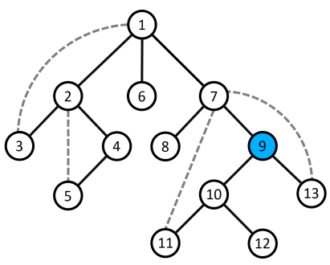
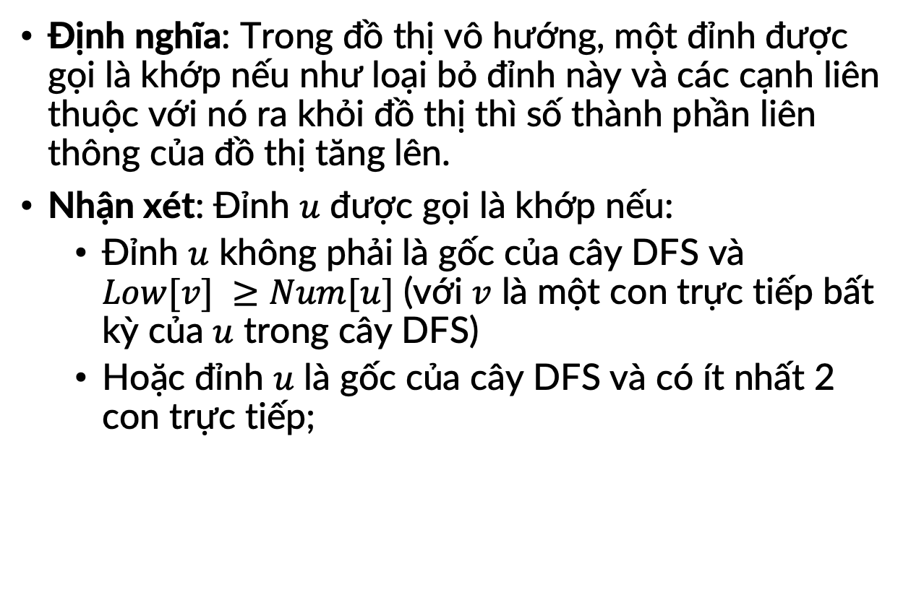
Tìm đỉnh khớp
Định nghĩa: Trong đồ thị vô hướng, một đỉnh được gọi là khớp nếu như loại bỏ đỉnh này và các cạnh liên thuộc với nó ra khỏi đồ thị thì số thành phần liên thông của đồ thị tăng lên.
Nhận xét: Đỉnh $u$ được gọi là khớp nếu:
Đỉnh $u$ không phải là gốc của cây DFS và $Low[v] ≥Num[u]$ (với $v$ là một con trực tiếp bất kỳ của $u$ trong cây DFS)
Hoặc đỉnh $u$ là gốc của cây DFS và có ít nhất 2 con trực tiếp;

Slide 21
THANK YOU !

